Slide 1
Ch12 并发编程
并发：如果逻辑控制流在时间上重叠，那么就称它们是并发的。
并发程序：使用应用级并发的应用程序称为并发程序。

Slide 2
操作系统提供三种基本的构造并发程序的方法
进程：在这种形式下，每个逻辑控制流都是一个进程，由内核来调度和维护。因为进程有独立的虚拟地址空间，想要和其他流通信，控制流必须使用显式的进程间通信（IPC）机制。
I/O 多路复用：应用程序在一个进程的上下文中显式地调用它们自己的逻辑流。逻辑流被模型化为状态机，数据到达文件描述符后，主程序显式地从一个状态转换到另一个状态。因为程序是一个单独的进程，所以所有的流都共享同一个地址空间。
线程：线程是运行在一个进程上下文中的逻辑流，像进程流一样由内核进行调度，像 I/O 多路复用一样共享同一个虚拟地址空间。

Slide 3
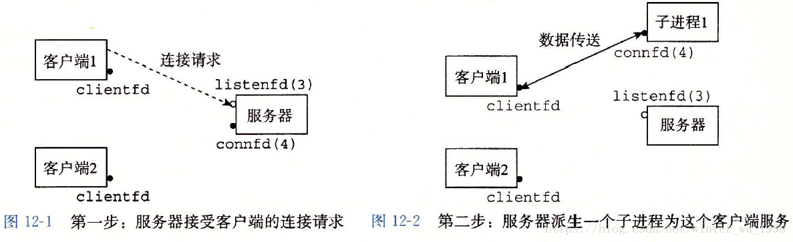
基于进程的并发编程
构造并发程序最简单的方法就是用进程，使用 fork, exec, waitpid 等函数。
一个构造并发服务器的自然方法就是在父进程中接受客户端连接请求，然后fork创建一个新的子进程来为每个客户端提供服务。
上图中，服务器正在监听一个监听描述符（listenfd(3)）上的连接请求。然后服务器接受了客户端 1 的连接请求，返回给客户端 1 一个已连接描述符（connfd(4)）。
这之后服务器要进行如下操作：

Slide 4
1.派生一个子进程，这个子进程获得服务器描述符表的完整副本。
2.子进程关闭它的副本中的监听描述符 listenfd(3)。
3.父进程关闭它的已连接描述符 connfd(4)的副本。
因为父、子进程中的已连接描述符 connfd(4)指向同一个文件表表项，所以父进程必须关闭它的 connfd的副本，否则将永远不会释放 connfd(4)的文件表条目，导致内存泄漏，进而耗光内存，系统崩溃。

Slide 5
基于进程的并发的优劣
多进程优点：
1、每个进程互相独立，不影响主程序的稳定性，子进程崩溃没关系；
2、通过增加CPU，就可以容易扩充性能；
3、可以尽量减少线程加锁/解锁的影响，极大提高性能，就算是线程运行的模块算法效率低也没关系；
4、每个子进程都有2GB地址空间和相关资源，总体能够达到的性能上限非常大
多进程缺点：
1、逻辑控制复杂，需要和主程序交互；
2、需要跨进程边界，如果有大数据量传送，就不太好，适合小数据量传送、密集运算，假设要共享数据则必须使用IPC；
3、多进程调度开销比较大；

Slide 6
基于I/O多路复用的并发编程
假设要编写一个echo服务器。
1、服务器既能响应客户端的请求
2、也能对用户从标准输入输出的交互命令做出反应(如exit)
因此，服务器必须要响应两个相互独立的I/O事件
1、网络客户端发起连接
2、用户在键盘键入命令行
无论先等待那个事件都不是理想的，堵塞地等待一个必定导致无法响应另外一个
解决办法之一是就是使用I/O多路复用技术
基本思路：
使用select函数，要求内核挂起进程，只有一个或多个I/O事件发生后，才将控制返回给应用程序。

Slide 7
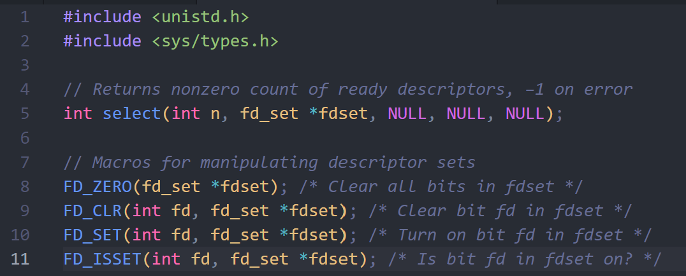
我们用select()函数请求内核挂起当前进程。仅仅有当我们关心的I/O事件发生时再将控制返回给我们的应用程序。
以下就是select()函数的原型及操作描写叙述符集合的宏。
我们主要关注的就是select()的前两个参数：
1、读集合的基数（n）
2、读集合的描写符集合（fdset）

Slide 8
1、FD_ZERO()清空readset：
2、FD_SET()定义readset：
3、假设控制台有输入，使得标准输入描述符变为可读时，则之前被内核挂起的进程“苏醒”，select函数返回readset：
4、用FD_ISSET()就能检测到描述符stdin已准备好读
如果标准输入准备好了，就调用command函数，在返回主程序前，会读、解析和响应命令
如果监听描述符准备好了，就调用accept得到一个已连接描述符，再调用echo函数回送来自客户端的每一行，直到客户端关闭
假设远程客户端发送连接请求。select()返回进入客户端处理逻辑。由于这段逻辑是同步运行的。所以在select()函数返回到处理完客户端请求的这段时间内，我们没有再次调用select()，因此这段时间内我们是无法响应的
listenfd |  |  | stdin
3 | 2 | 1 | 0
0 | 0 | 0 | 0
listenfd |  |  | stdin
3 | 2 | 1 | 0
1 | 0 | 0 | 1
listenfd |  |  | stdin
3 | 2 | 1 | 0
0 | 0 | 0 | 1

Slide 9
基于I/O多路复用的并发事件驱动服务器
select函数检测到输入事件，每次调用select之前重新初始化pool.ready_set变量
add_client函数创建新的状态机
check_client函数回送输入行，执行状态转移，当客户端完成文本行发送时，删除状态机
I/O多路复用技术的优劣
优点：
1、由于I/O多路复用是在单一进程的上下文中的，因此每个逻辑流程都能访问该进程的全部地址空间，所以开销比多进程低得多；
2、相较于基于进程的设计，给了程序员更多的对程序行为的控制
缺点：
1、编程复杂度高
2、不能充分利用多核处理器

Slide 10
基于线程的并发编程
1. 线程就是运行在进程上下文中的逻辑流：线程由内核自动调度运行
2. 每个线程都有自己的线程上下文：唯一的整数线程ID，栈，栈指针，程序计算器，通用目的计数器和条件码。
3. 所有运行在一个进程里的线程都共享该进程的整个虚拟地址空间
属于基于进程和基于事件的混合
线程执行模型
1.进程开始时那个线程称为主线程：主线程创建的其他线程都是对等线程
2. 和一个进程相关的线程组成一个对等的线程池：主线程和其他线程的区别仅仅在于它是第一个运行的线程
3. 一个线程可以杀死任何的对等线程，或者等待它的任意对等线程终止
4. 每个对等线程可以读写相同的共享数据

Slide 11
线程函数
创建线程，返回线程ID：
int pthread_create——创建一个新的线程
pthread_t pthread_self——新线程获得自己的线程ID
2. 终止线程：
void pthread_exit(void * thread_return)
当顶层的线程例程返回时，线程会隐式的终止
通过调用pthread_exit函数，线程会显式的终止
如果主线程调用pthread_ext，它会等待其他对等线程终止，然后再终止主线程和整个进程
某个对等线程调用UNIX的exit函数，该函数终止进程以及所有该进程的线程
另一个对等线程通过以当前线程ID为参数调用pthread_cancel来终止当前线程

Slide 12
3. 回收已终止的线程的资源：
int pthread_join(pthread_t tid, void ** thread_return)
这个函数会阻塞，直到线程tid终止。然后释放线程占用的资源
不同于Linux的wait函数， pthread_join只能等待一个特定的线程终止，不能等待任一线程终止
4. 分离线程：
pint pthread_detach(pthread_t tid)
在任一时间点上，线程是可结合的或者是可分离的。
一个可结合的线程可以被其他线程收回资源或者杀死。一个分离的线程时不可以被其他线程收回或者杀死的。它的存储器资源在线程终止时由系统自动释放。
5.初始化线程：
pthread_once函数
once_control变量是一个全局或者静态变量，总是被初始化为PTHREAD_ONCE_INIT.

Slide 13
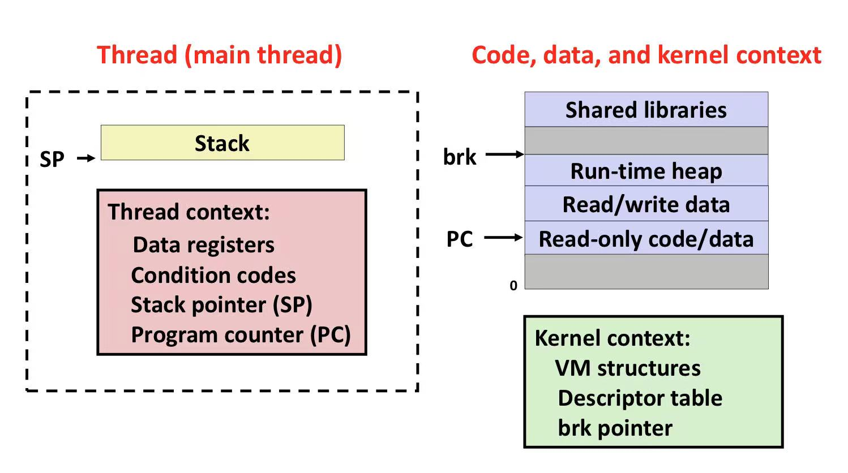
线程内存模型
1.每个线程都有自己独立的线程上下文：线程ID，栈，栈指针，程序计数器，条件码和通用目的寄存器
2. 每个线程与其他线程一起共享进程上下文的剩余部分：整个用户的虚拟地址空间，由只读代码段，读写数据区，堆，共享库代码和数据区域组成。共享已经打开的文件集合。
3. 寄存器是不共享的，虚拟存储器总是共享的。
不同的线程栈不对其他线程“设防”，如果一个线程得到一个指向其他线程栈的指针，那么就可以读写这个栈的任何部分

Slide 14
将变量映射到内存
1. 全局变量：运行时，虚拟存储器的读写区域包含每个全局变量的一个实例，任何线程都可以访问。
2. 本地自动变量：每个线程都包含它自己所有的本地变量的实例。
3. 本地静态变量：定义在函数内部并且有static属性的变量，在虚拟存储器的读写区域有每个静态变量的一个实例，每个线程都可以访问。
共享变量
我们说一个变量是共享的，当且仅当它的一个实例被一个以上的线程引用。
哪怕这个变量不是全局变量，而是在某个线程的栈上的。
因为虽然每个线程的栈是独立的，但是允许被其他线程访问。

Slide 15
一种经典的解决线程同步问题的方法：基于一种叫做信号量(semaphore)的特殊类型变量。
信号量s是具有非负整数值的全局变量。
只能由两种特殊的操作来处理，这两种操作称为P和V
P(s)，Proberen，测试
1. 如果s是非零的，那么P操作将s减1，并且立即返回。
2. 如果s为零，那么就挂起这个线程，直到s变为非零。
3. 而一个V操作会重启这个线程。
4. 在重启之后，P操作将s减1，并将控制返回给调用者。
V(s)，Verhogen，增加
1. V操作将s加1。
2. 如果有任何线程阻塞在P操作等待s变成非零，那么V操作随机会重启这些线程中的一个（不能预测重启哪一个线程）。
P和V的定义确保了一个正在运行的程序绝不可能进入这样一种状态，也就是不可能有负值。
这个属性叫做信号量不变性(semaphore invariant)，为控制并发程序的轨迹线提供了强有力的工具。

Slide 16
信号量提供了一种很方便的方法来确保对共享变量的互斥访问。
基本的思想是
将每个共享变量（或一组相关的共享变量）与一个信号量s（初始为1）联系起来。
然后用P(s)和V(s)操作相应的临界区包围起来。
以这种方式保护共享变量的信号量叫做二元信号量(binary semaphore)，因为它的值总是0或者1。
以提供互斥为目的的二元信号量常常也称为互斥锁(mutex)。
在一个互斥锁上执行P操作叫做互斥锁加锁。
在一个互斥锁上执行V操作叫做互斥锁解锁。
对一个互斥锁加了锁还没有解锁的线程称为占用这个互斥锁。

Slide 17
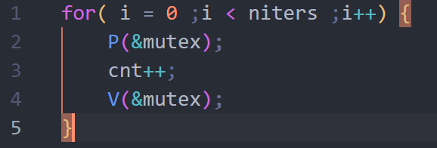
核心思想：
P操作和V操作的结合创建了一组状态，叫做禁止区(forbidden regin)，其中s<0
因为信号量的不变性，不可能有轨迹线进入这个区域
而且禁止区包含了不安全区的任何部分。
使得，每条可行的轨迹线都是安全的。

Slide 18
1、生产者-消费者问题
生产者、消费者共享一个有n个槽的有限缓冲区
生产者线程反复地生成新的项目，并把它们插入到缓冲区中。
消费者线程不断地从缓冲区取出这些项目，然后消费使用它们。
P.S. 有多个的变种
因为插入和取出项目都涉及更新共享变量，所以我们需要（1）保证对缓冲区的访问是互斥的；（2）还需要调度对缓冲区的访问。
特殊情况：
如果缓冲区是满的，那么生产者必须等待直到有一个槽位变为可用。
如果缓冲区是空的，那么消费者必须等待直到有一个项目变为可用。

Slide 19
2.读者-写者问题
读者-写者问题是互斥问题的一个概括。
一组并发的线程要访问同一个数据对象。
修改对象的线程叫做写者，写者必须拥有对对象的独占访问。
只读对象的线程叫做读者，读者可以和无限多个其他读者共享对象。
第一类读者-写者问题
读者优先，要求不要让读者等待，除非已经把一个使用权限赋予了一个写者。换句话说，读者不会因为有一个写者在等待而等待。
第二类读者-写者问题
写者优先，要求一旦一个写者准备好可以写，它就会尽可能地完成它的写操作。同第一类不同，在一个写者到达后的读者必须等待，即使这个写者也是在等待。

Slide 20
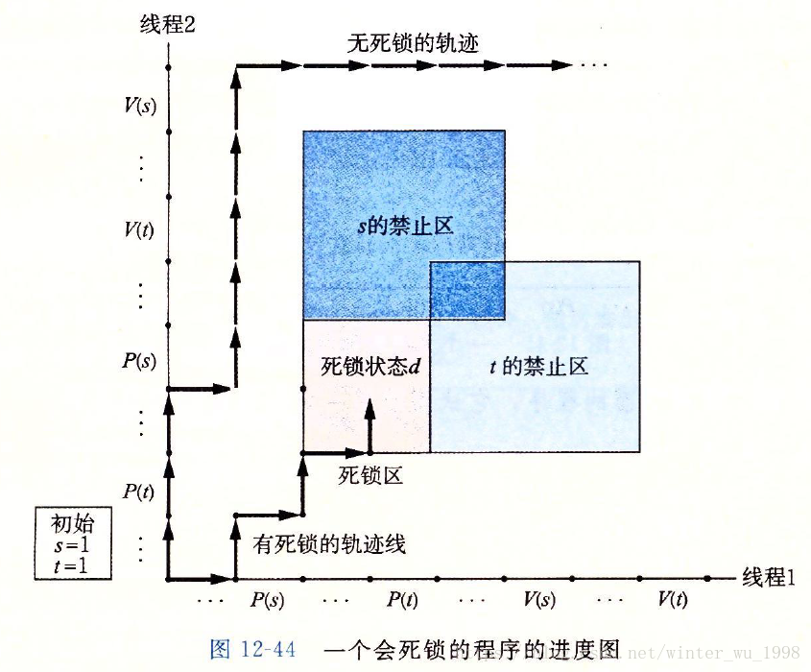
信号量引入了一种潜在的令人厌恶的运行时错误，叫做死锁 (deadlock)。
指的是一组线程被阻塞，等待一个永远不为真的条件。
死锁的区域d是一个只能进，不能出的区域。
位置是合法的，并不是禁止区。
但是会发现无论向上，还是右，都只剩下禁止区了。
如果禁止区不重叠，一定不会发生死锁。
否则，可能发生死锁。
死锁是一个相当困难的问题，因为它不总是可预测的。
错误还不会重复，轨迹不同。

Slide 21
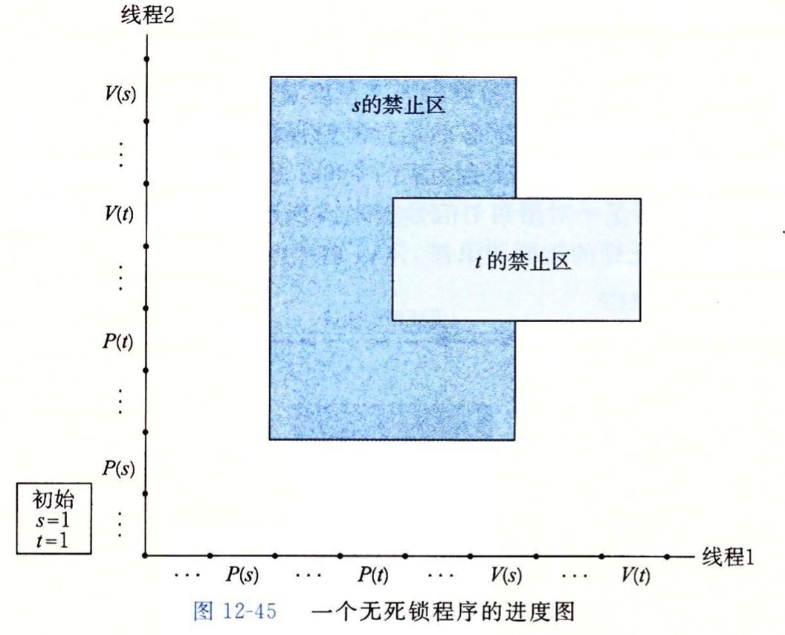
避免死锁：使用二元信号量来实现互斥，可以应用以下有效的规则。
互斥锁加锁顺序规则:
如果对于程序中每对互斥锁(s,t)，
每个占用s和t的线程都按照相同的顺序对它们加锁并以相反的顺序释放，那么这个程序就是无死锁的。

Slide 22
题目讲解

Slide 23
共享变量
栈上的临时变量
线程不共享
全局变量
位于数据区
线程共享
局部静态变量
位于数据区
线程共享
long gCount = 0;
void *thread(void *vargp) {
volatile long vCount = *(long *)vargp;
static long lCount = 0;
gCount++; vCount++; lCount++;
printf("%ld\n", gCount+vCount+lCount);
return NULL;
}
int main() {
long var; pthread_t tid1, tid2;
scanf("%ld", &var);
fork();
pthread_create(&tid1,NULL,thread,&var);
pthread_create(&tid2,NULL,thread,&var);
pthread_join(tid1, NULL);
pthread_join(tid2, NULL);
return 0;
}
 | 高地址
... |  | ...
共享库 | 共享库 | 共享库
... |  | ...
 | 堆
 | 数据区
 | 代码区 低地址
父进程 |  | 子进程
vCount
vCount
vCount
vCount
lCount
lCount
gCount
gCount

Slide 24
线程竞争
下面的程序会引发竞争。一个可能的输出结果为2 1 2 2。解释输出这一结果的原因。
long foo = 0, bar = 0;
void *thread(void *vargp) {
foo++;
bar++;
printf("%ld %ld ", foo, bar);
fflush(stdout);
return NULL;
}
int main() {
pthread_t tid1, tid2;
pthread_create(&tid1, NULL, thread, NULL);
pthread_create(&tid2, NULL, thread, NULL);
pthread_join(tid1, NULL);
pthread_join(tid2, NULL);
return 0;
}
Notes:
一个线程执行完foo++和bar++，foo=1，bar=1，没有执行printf，另一个线程接着执行foo++，没有执行bar++，转回第一个线程，执行printf，输出的就是2 1，然后转回第二个线程，接着执行bar++和printf，输出的就是2 2

Slide 25
线程竞争
foo ++
bar ++
foo = 1, bar = 1
foo ++
foo = 2, bar = 1
push bar
push foo
Call printf
2 1
bar ++
foo = 2, bar = 2
push bar
push foo
Call printf
2 2

Slide 26
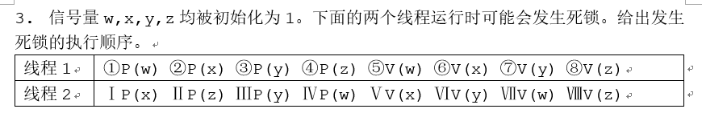
死锁

Slide 27
死锁
P(w)
P(x)
P(x)
P(z)
P(y)
P(y)
P(z)
P(w)
V(w)
V(x)
V(x)
V(y)
V(y)
V(w)
V(z)
V(z)

Slide 28
死锁
P(w)
P(x)
P(x)
P(y)
P(z)
P(z)
P(y)
P(w)
V(w)
V(x)
V(x)
V(y)
V(y)
V(w)
V(z)
V(z)

Slide 29
这样会引发死锁吗？
P(w)
P(w)
P(x)
P(z)
不会
P(y)
P(y)
P(z)
P(x)
V(w)
V(x)
V(x)
V(y)
V(y)
V(w)
V(z)
V(z)

Slide 30
这样会引发死锁吗？
P(w)
P(w)
V(w)
P(z)
P(x)
P(y)
P(y)
P(x)
P(z)
V(x)
V(x)
V(y)
V(y)
V(w)
V(z)
V(z)

Slide 31
这样会引发死锁吗？
P(w)
V(w)
P(w)
P(y)
P(z)
P(x)
P(z)
P(x)
V(x)
V(x)
P(y)
V(y)
V(y)
V(w)
V(z)
V(z)

Slide 32
狒狒过峡谷问题
一个主修人类学、辅修计算机科学的学生参加了一个研究课题，调查是否可以教会非洲狒狒理解死锁。他找到一处很深的峡谷，在上边固定了一根横跨峡谷的绳索，这样狒狒就可以攀住绳索越过峡谷。同一时刻，只要朝着相同的方向就可以有几只狒狒通过。但如果向东和向西的狒狒同时攀在绳索上那么会产生死锁（狒狒会被卡在中间），由于它们无法在绳索上从另一只的背上翻过去。如果一只狒狒想越过峡谷， 它必须看当前是否有别的狒狒正在逆向通行。利用信号量编写一个避免死锁的程序来解决该问题。不考虑连续东行的狒狒会使得西行的狒狒无限制地等待的情况。

Slide 33
狒狒过峡谷问题
读者/写者问题
读者共享
写者互斥
读者写者之间互斥
狒狒过峡谷/北大学生过校门闸机
同向共享
异向互斥
可以看作两拨读者

Slide 34
狒狒过峡谷问题
void reader()
{
while(true)
{
P(mutex);
rc = rc + 1;
if (rc == 1)
P(w);
V(mutex);
/* reading... */
P(mutex);
rc = rc - 1;
if (rc == 0)
V(w);
V(mutex);
}
}
void writer()
{
while(true)
{
P(w);
/* writing... */
V(w);
}
}
w作为0-1互斥信号量来实现读写互斥
第一个读者和写者竞争这个信号量

Slide 35
狒狒过峡谷问题
void Westward()
{
P(W);
if (CW == 0)
P(mutex);
CW = CW + 1;
V(W);
cross();
P(W);
CW = CW - 1;
if (CW == 0)
V(mutex);
V(W);
}
void Eastward()
{
P(E);
if (CE == 0)
P(mutex);
CE = CE + 1;
V(E);
cross();
P(E);
CE = CE - 1;
if (CE == 0)
V(mutex);
V(E);
}
Notes:
两个方向的沸沸对绳索的竞争可以用一个互斥信号量mutex来维护。各自维护一个计数变量CW和CE，分别用W和E信号量来保护。

Slide 36
狒狒过峡谷问题
读者/写者问题
读者共享
写者互斥
读者写者之间互斥
写者饥饿——第二类读者写者问题
狒狒过峡谷/北大学生过校门闸机
同向共享
异向互斥
可以看作两拨读者
可以看作两拨读者——也存在饥饿问题，参考第二类读者写者

